Slide 1
Seminar – uke 3
Magnus Stokkeland
magsto@uio.no

Slide 2
Praktisk
Flere leverte ikke oblig 2, det er kjempedumt ☹ Pls lever oblig 3 <3
Fornøyd med obligen før tiden er ute? Skriv “KLAR FOR RETTING” så begynner jeg å rette den så fort jeg kan!

Slide 3
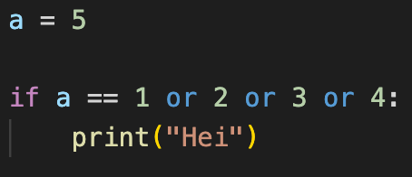
Kort om oblig 2

Slide 4
Hva er en liste?

Slide 5
Lister
Så langt har vi lagret informasjon som variabler
Men hva om man ønsker å samle flere ulike verdier?
Da kan vi lage en liste!

Slide 6
Lister
Dynamisk størrelse
Dersom man legger til et element blir listen større
Dersom man fjerner et element blir listen mindre
Kan ha lister med forskjellige elementer
navneListe = [“Per”, “Pål”, “Espen”]
tallListe = [1, 2, 3]
blandetListe = [“Per”, 1]
tomListe = []

Slide 7
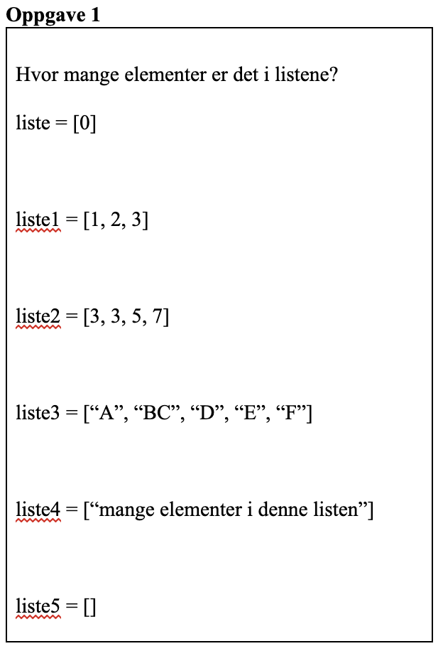
Oppgave 1 – Hvor mange elementer er i listen
Notes:
#1
#3
#4
#5
#1
#0

Slide 8
Indeksering
Indeksering begynner på 0!
Liste[3] refererer til det fjerde elementet i en liste

Slide 9
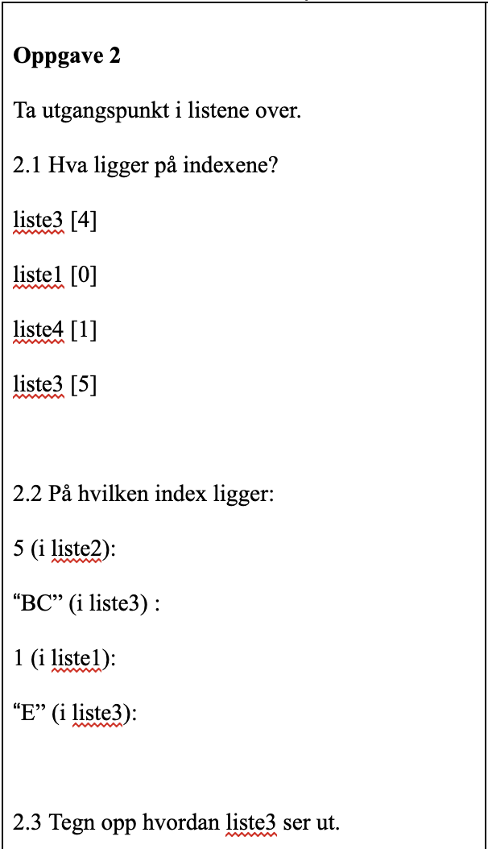
Oppgave 2 - Indeksering
Notes:
2.1
F
1
Ingenting
Ingenting
2.2
2
1
0
3

Slide 10
Nyttige listeoperasjoner!
len(liste)
liste.insert(indeks, element)
liste.append(element)
liste.remove(element)

Slide 11
Nyttige listeoperasjoner!
len(liste) # returnerer lengden på en liste
liste.insert(indeks, element) # setter inn element på gitt indeks
liste.append(element) # setter inn element på slutten av listen
liste.remove(element) # fjerner det siste elementet i listen

Slide 12
Nøstede lister
”Lister i lister”
liste1 = [1,2,3]
liste2 = [4,5,6]
liste3 = [7,8,9]
nøstetListe = [liste1, liste2, liste3]
nøstetListe = [ [1,2,3], [4,5,6], [7,8,9] ]
Notes:
Toalettmappe = [tannbørste, hårbørste, tannkrem]
Klær = [jakke, bukse, sokker, undertøy]
Div = [kamera, lommebok, pass, mobillader]
Koffert = [toalettmappe, klær, div]

Slide 13
Oppgave 3 – Hva ligger på indeksene i listen “koffert”?
koffert[1][1]
koffert[2][0]
koffert[0][0]
koffert[3][0]
Notes:
Bukse
Kamera
Tannbørste
indexOutOfBoundsError

Slide 14
Mengder
mengde = {element1, element2, element3… osv}
Hva er spesielt med mengder?
Ingen indeksering (ingen rekkefølge)
Raskere
Fjerner duplikate verdier
mengde = set() # tom mengde

Slide 15
Nyttige mengdeoperasjoner!
Konvertere liste til mengde:
mengde.add(element)
mengde.discard(element)
mengde.remove(element)
mengde.clear()
len(mengde)

Slide 16
Nyttige mengdeoperasjoner!
Konvertere liste til mengde:
navn = [1, 2, 3] mengde = set(navn)
mengde.add(element) # legger til element i mengden
mengde.discard(element) # fjerner element fra mengden
mengde.remove(element) # fjerner element, feilmelding dersom elementet ikke er i mengden
mengde.clear() # fjerner alle elementene i mengden
len(mengde) # returnerer antall elementer i mengde

Slide 17
Ordbøker
Hva er en ordbok?
I programmering holder en ordbok på par av nøkler og verdier
Fungerer ganske likt som en liste, men indeks er byttet ut med egendefinerte nøkler
ordbok = {} # tom ordbok

Slide 18
Nyttige ordbokoperasjoner!
ordbok[nokkel] = verdi # legger til verdi med gitt nøkkel
ordbok.pop(nokkel) # fjerner nøkkelen og verdien

Slide 19
Kodestil
Hvorfor er god kodestil viktig?
For at andre utviklere kan forstå koden vår
For at vi lett kan finne fram i egen kode
Forstå hvilke deler av programmet som gjør hva
Hva er god kodestil?

Slide 20
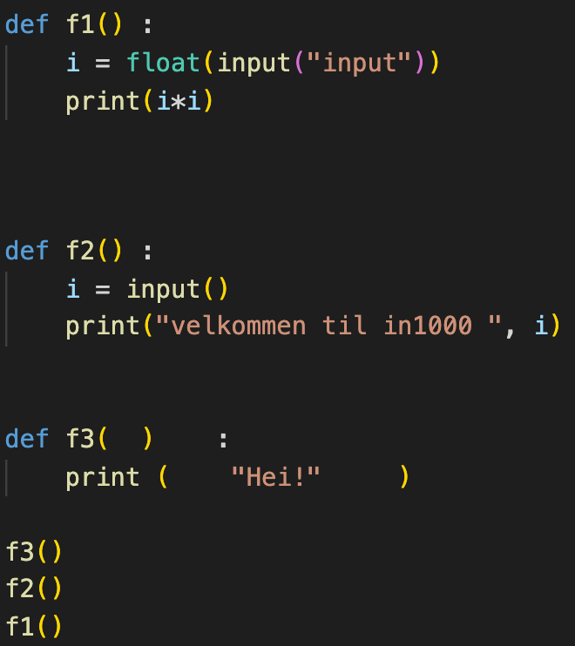
Oppgave 4 – Hvordan kan koden forbedres?
Notes:
# generelt dårlig funksjonsnavn og variabelnavn, lite beskrivende
metoden kalt “multipliser” > forklarer hva metoden gjør.
Variabelnavn feks kalt “tall” i stede for “i”.
Gi bedre beskjed i terminalen til bruker om hva input skal være (at det skal være ett tall).
Kalle metoden noe annet, feks. velkommen().
Variabelnavn kalt “navn”. Ingen beskjed til bruker om hva man ønsker at input skal være.
Mange unødvendige mellomrom inni parantesen, disse syns ikke i utskriften uansett.

Slide 21
Trix/Oblig

